Slide 1
SGR - Sistema de Gestão de Restaurante
Marcus Vinicius Bertoncello - PG400012
Vitor José A. T. de M. França - PG 400014

Slide 2
Agenda
Diagramas de Comunicação
Análise Arquitetural
Diagrama de visão Global

Slide 3
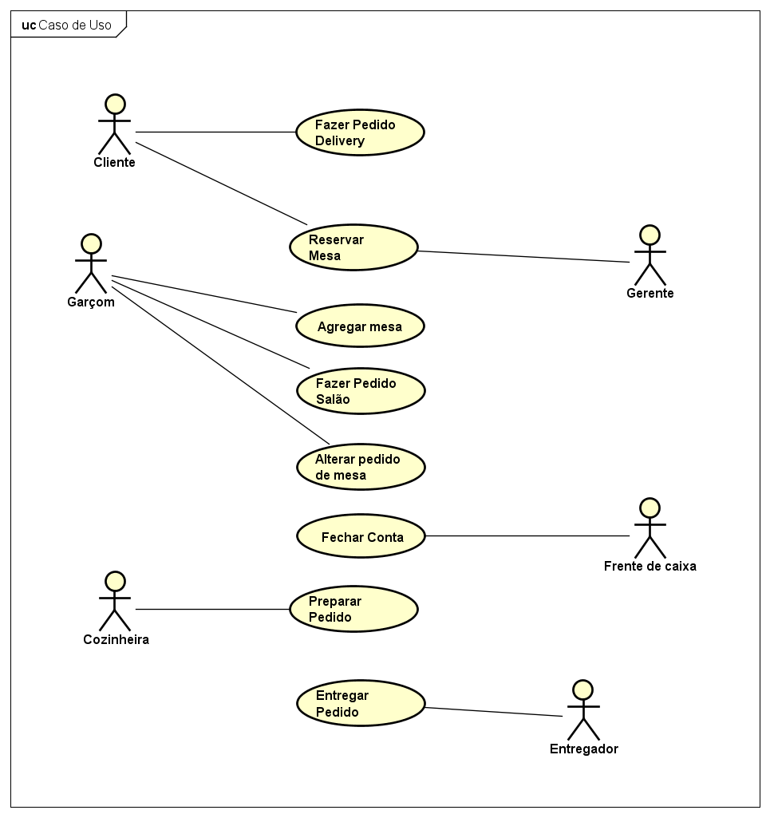
Casos de Uso

Slide 4
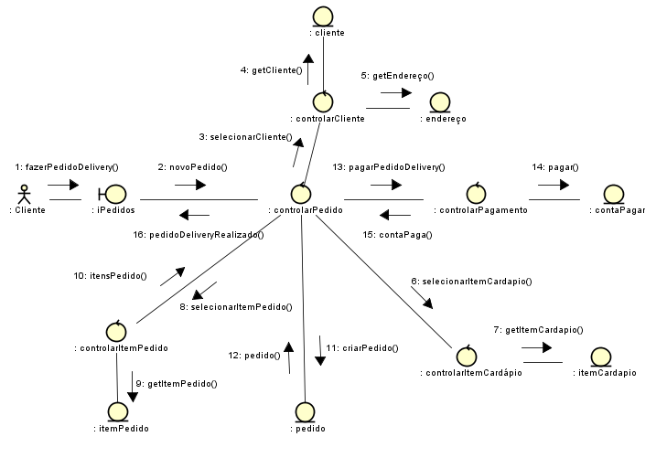
Fazer pedido delivery

Slide 5
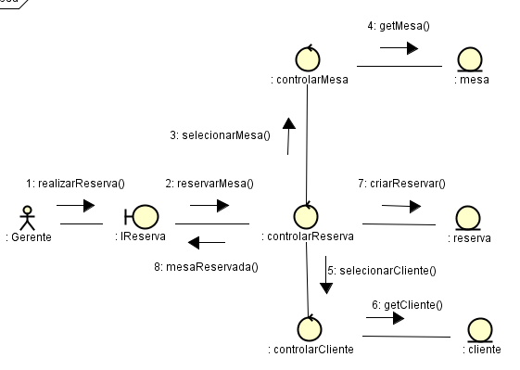
Reservar Mesa

Slide 6
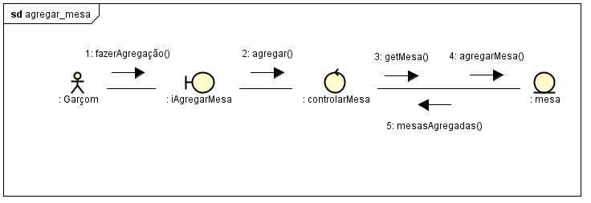
Agregar Mesa

Slide 7
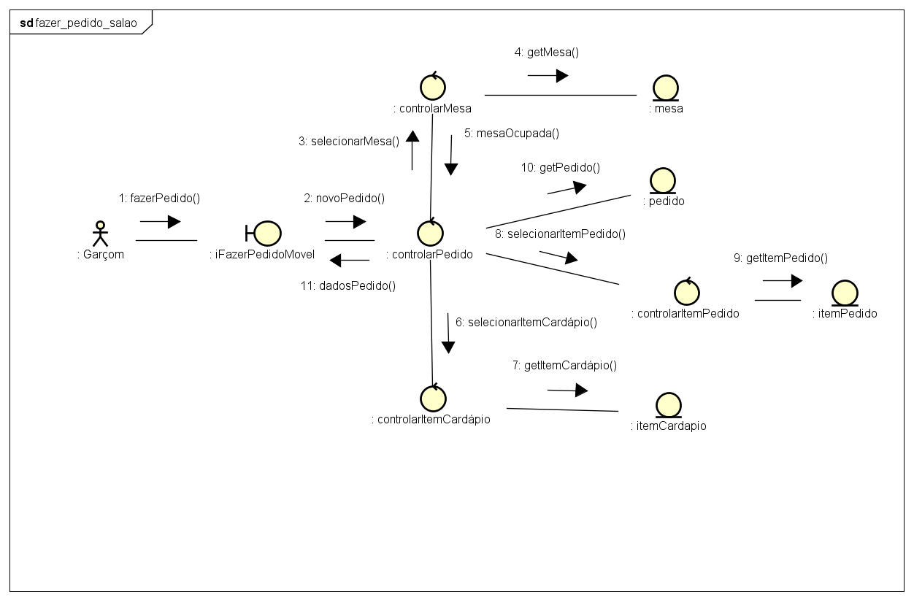
Fazer Pedido Salão

Slide 8
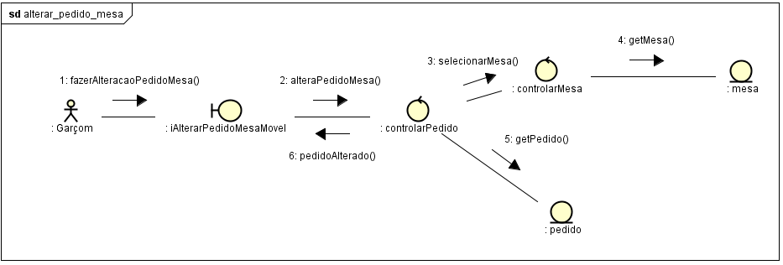
Alterar Pedido da Mesa

Slide 9
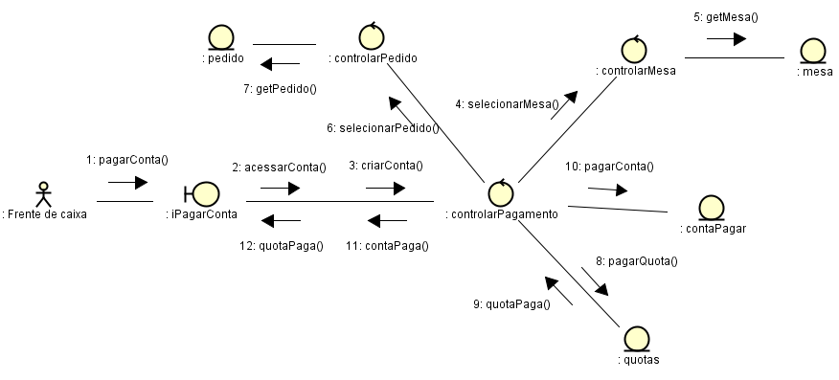
Pagar Conta

Slide 10
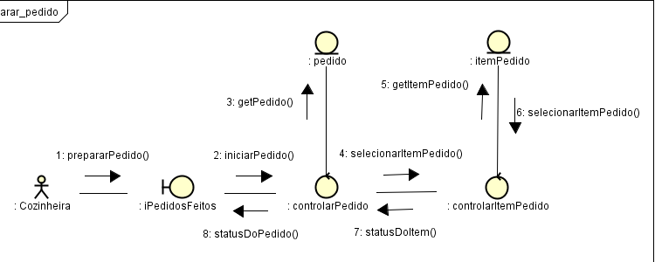
Preparar Pedido

Slide 11
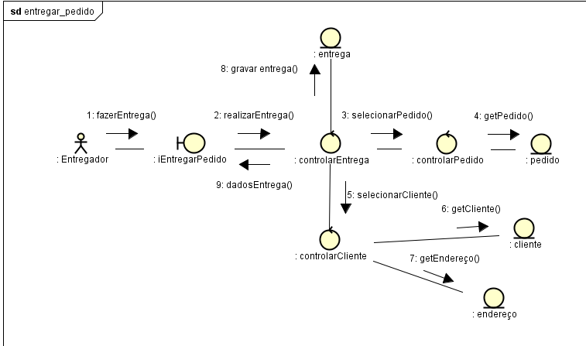
Entregar Pedido

Slide 12
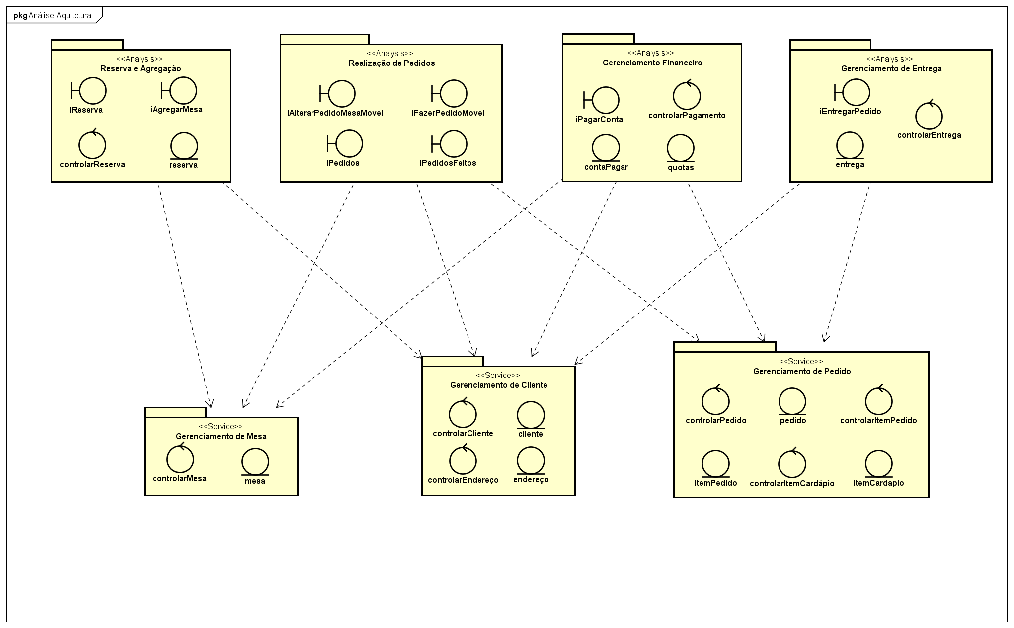
Análise Arquitetural

Slide 13
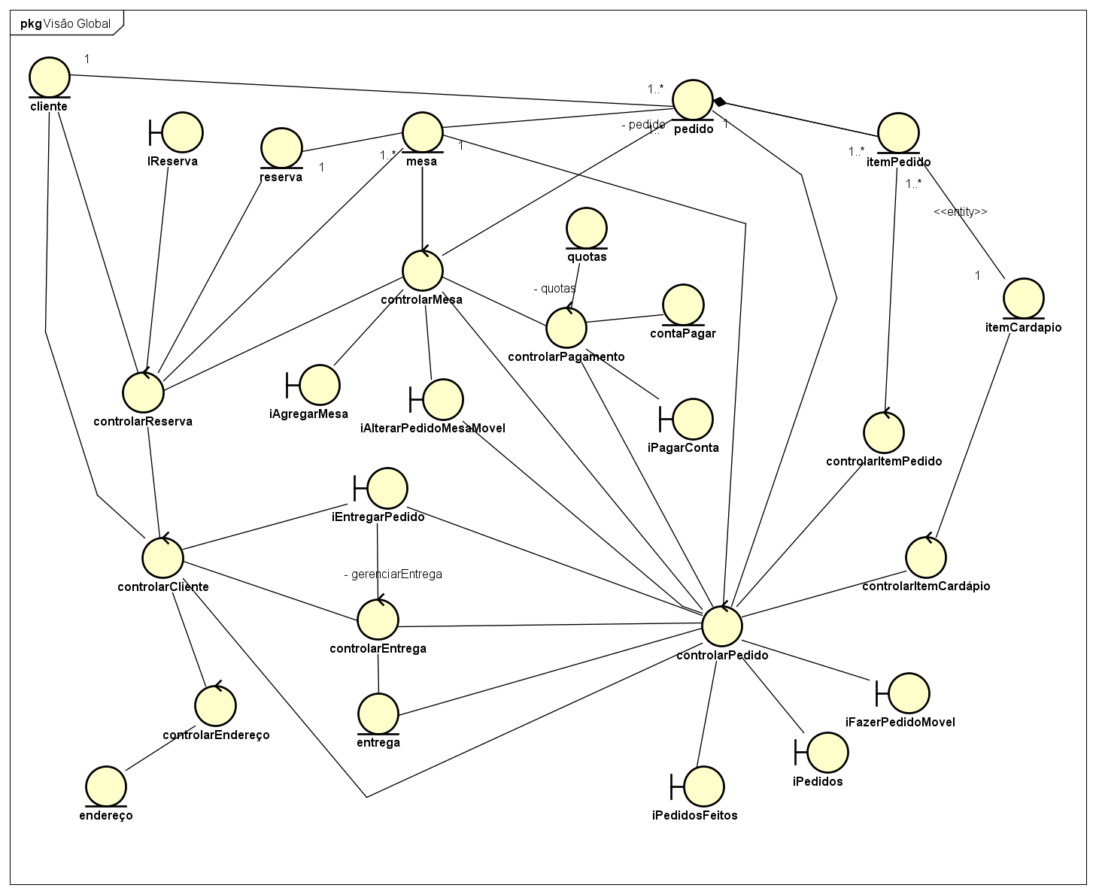
Visão Global

Slide 14
Obrigado!!!

